Slide 1

La terapia anticoagulante nella fibrillazione atriale: il caso del paziente fragile
Dott. Alberto Saporetti
Responsabile U.O. Cardiologia – Emodinamica
Istituto Clinico S. Anna
Brescia
18 Dicembre 2017

Slide 2

La terapia anticoagulante nella fibrillazione atriale : il caso del paziente fragile
Sesso femminile, anni 85. Pensionata, 60Kg.
APR:
Ipertensione arteriosa sistemica
Poliartropatia degenerativa
Demenza senile tipo Alzheimer, grado lieve-moderato (nota dal 2016, seguita dal nostro ambulatorio CDCD; ultimo MMSE un mese fa 20/30)
Ernia iatale
Gastrite cronica di grado lieve.
APP: da circa una settimana vomito (2-4 episodi per giorno) e diarrea (4-5 scariche al giorno) associati a vertigini, astenia ed iporessia.

Slide 3
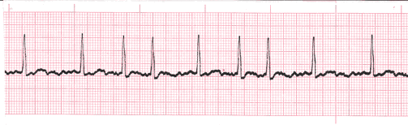
La terapia anticoagulante nella fibrillazione atriale : il caso del paziente fragile
Quattro mesi prima, ricovero in Chirurgia Generale per dolori addominali, febbre, nausea e vomito. Diagnosi di colecistite acuta litiasica.
Durante il ricovero, indicazione all’intervento di colecistectomia, procrastinato di alcuni giorni a seguito della comparsa, durante la degenza, di 3 episodi di fibrillazione atriale parossistica, sintomatici, registrati e regrediti con Amiodarone e.v.

Slide 4
La terapia anticoagulante nella fibrillazione atriale : il caso del paziente fragile
In considerazione dell’elevato rischio trombotico (CHA₂DS₂ VASC= 4) e del basso rischio emorragico (HAS-BLED= 1), era stata iniziata terapia anticoagulante orale con Dabigatran alla dose di 110 mg ogni 12 ore.
Al momento dell’inizio del trattamento con dabigatran, la velocità di filtrazione glomerulare (metodo di Cockroft-Gault) era di 42 ml/min.

Slide 5
La terapia anticoagulante nella fibrillazione atriale : il caso del paziente fragile
Terapia al momento dei ricovero:
  Nebivololo 2,5 mg/die
  Telmisartan 80 mg/die
  Furosemide 25 mg: 2 cp due volte al giorno
  Canrenoato di Potassio 100 mg/die
  Amiodarone 200 mg/die (no SAB DOM)
  Dabigatran 110 mg due volte al giorno
  Omeprazolo 20 mg/die
  Donepezil 5 mg/die

Slide 6
La terapia anticoagulante nella fibrillazione atriale : il caso del paziente fragile
DOMANDA: quanti di Voi avrebbero prescritto alla paziente terapia anticoagulante orale?

Slide 7
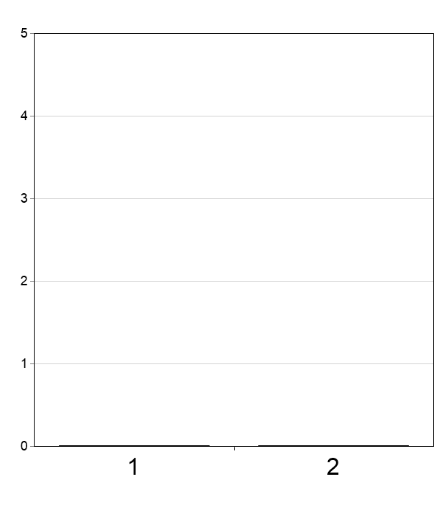

Quanti di Voi avrebbero prescritto alla paziente terapia anticoagulante orale?
Si, avrei prescritto la TAO
No non avrei prescritto la TAO

Slide 8

La terapia anticoagulante nella fibrillazione atriale : il caso del paziente fragile
EO:
Paziente vigile, ma scarsamente orientata nel tempo e nello spazio.
Cute e mucose disidratate
Addome trattabile e non dolente
Disidratazione cute e mucose visibili
Attività cardiaca ritmica
Pressione arteriosa 90/65 mmHg
Saturazione di O₂: 99% in aria ambiente
Frequenza cardiaca 98 bpm.

Slide 9
La terapia anticoagulante nella fibrillazione atriale : il caso del paziente fragile
Esame radiologico del torace: non segni di congestione polmonare
Gli esami ematobiochimici al momento del ricovero hanno mostrato peggioramento della funzione renale.
Valori all’ingresso:
Azotemia 92 mg/dL
Creatininemia 1.83 mg/dL
Velocità di filtrazione glomerulare (metodo di Cockroft-Gault) 27 ml/min
Sodiemia 136 mEq/L
Potassiemia 4,8 mEq/L

Slide 10
La terapia anticoagulante nella fibrillazione atriale : il caso del paziente fragile
A causa del peggioramento della funzione renale (VFG < 30 ml/min), verosimilmente secondario alla disidratazione, è stato sospeso il trattamento con Dabigatran (controindicato per VFG < 30 ml/min).
Per la persistenza di elevato rischio tromboembolico, è stato iniziato trattamento con Enoxaparina 4000ui bid
Nel sospetto di insufficienza renale pre-renale (disidratazione), eseguita infusione di soluzione fisiologica, efficace per progressivo miglioramento della funzionalità renale.
La sintomatologia che aveva indotto il ricovero (vomito, diarrea) è del tutto regredita nei primi giorni di degenza.
Paziente ad elevato rischio di delirium; attivata assistenza notturna dei familiari; al bisogno Aloperidolo 1 mg per os

Slide 11
La terapia anticoagulante nella fibrillazione atriale : il caso del paziente fragile
Esami diagnostici eseguiti durante la degenza:
Rx addome: coprostasi colica. Non grossolani livelli idroaerei né falde fluide di aria libera endoaddominale.
Rx torace: assenza di alterazioni pleuro-parenchimali evolutive in atto. Nei limiti alti della norma il profilo cardio-mediastinico. Liberi i seni costo frenici. Aortosclerosi.

Slide 12
La terapia anticoagulante nella fibrillazione atriale : il caso del paziente fragile
Esami diagnostici eseguiti durante la degenza:
ECG: ritmo sinusale, emiblocco anteriore sinistro
Ecocardiogramma: spessori parietali, dimensioni cavitarie e cinesi contrattile globale e segmentaria nei limiti della norma. Atrio sinistro 4,3 cm. Frazione di eiezione stimata 65%. Non valvulopatie significative.
Ecografia addome superiore e inferiore: Epatosteatomegalia di grado moderato. Angioma di 12 mm a livello del V° segmento epatico. Esiti di colecistectomia. Non alterazioni a carico dei reni, pancreas e milza. Non falde fluide libere nel Douglas. Vescica non repleta, non valutabile. Aorta addominale di calibro regolare.

Slide 13

La terapia anticoagulante nella fibrillazione atriale : il caso del paziente fragile
Durante la degenza, in corso di trattamento con Enoxaparina, la paziente ha presentato rettorragia transitoria e di entità lieve. L’emocromo è rimasto stabile (Hb: 11.5 g/dL). Il prelievo dei campioni di sangue occulto feci è risultato positivo in 2 campioni su 3.
La colonscopia non è risultata praticabile per intolleranza da parte della paziente e scarsa collaborazione alla preparazione.
Eseguita una retto-sigmoido-scopia che ha mostrato emorroidi di I grado, ma non altre fonti evidenti di sanguinamento.
Parallelamente al miglioramento dello stato di idratazione, la funzione renale è migliorata, con aumento velocità di filtrazione glomerulare (Cockroft-Gault: 50 ml/min).
Breve episodio di delirium notturno ipercinetico, trattato efficacemente con Aloperidolo per os 1 mg

Slide 14
La terapia anticoagulante nella fibrillazione atriale : il caso del paziente fragile
Epicrisi
Paziente anziana, ipertesa, affetta da demenza di Alzheimer di grado lieve moderato con delirium incidente, insufficienza renale di grado moderato.
Paziente è ad alto rischio trombo embolico a causa dell’ipertensione arteriosa e dell’insufficienza renale.
Nel complesso, il punteggio CHA₂DS₂ VASC della paziente è pari a 4 (ipertensione arteriosa 1 punto; età >75 anni 2 punti; sesso femminile 1 punto).
Il punteggio HASBLED è pari a 2 (età > 65 anni 1 punto; episodio di sanguinamento: 1 punto).
Si può stimare un rischio di trombo-embolia sistemica, in assenza di terapia antitrombotica, di circa il 4% per anno. Si tratta di valori piuttosto elevati anche tenendo conto delle condizioni cliniche complessive della paziente.

Slide 15
La terapia anticoagulante nella fibrillazione atriale : il caso del paziente fragile
Decisione terapeutica
Fragilità della paziente legata all’età, all’insufficienza renale ed alla demenza senile. Tali fattori rendono difficoltoso il trattamento con Warfarin
Il trattamento con Dabigatran prima del ricovero per sindrome gastrointestinale era risultato ben tollerato.
Il sanguinamento in corso di terapia con Enoxaparina è stato transitorio e di lieve entità. La retto-sigmoidoscopia non ha mostrato fonti importanti di sanguinamento. Resta il dubbio diagnostico relativo all’impossibilità di eseguire una colonscopia completa.
Il valore stabilizzato di VFG dopo risoluzione della sindrome gastroenterica non controindica la reintroduzione di Dabigatran (valore attuale 50 ml/min).

Slide 16
La terapia anticoagulante nella fibrillazione atriale : il caso del paziente fragile
Terapia alla dimissione
Nebivololo 2,5 mg/die
Telmisartan 40 mg/die
Idroclorotiazide 25 mg/die
Amiodarone 200 mg: 1 cpr/die
Dabigatran 110 mg due volte al giorno
Omeprazolo 20 mg/die
Donepezil 5 mg/die
Sono previsti controlli della cratininemia tra ogni 3-4 mesi (in assenza di destabilizzazione del quadro clinico)

Slide 17
La terapia anticoagulante nella fibrillazione atriale : il caso del paziente fragile
DOMANDA: quanti di Voi avrebbero dimesso la paziente con ASA?

Slide 18
Quanti di Voi avrebbero dimesso la paziente con ASA
Si, avrei dimesso la paziente con prescrizione di ASA
No, non avrei dimesso la paziente con prescrizione di ASA

Slide 19
Condition
Condition
Points
Points
C
C
Congestive
Congestive
Heart
Heart
Failure
Failure
/LV
/LV
dysfunction
dysfunction
1
1
Punteggio
CHA₂DS₂VASc
H
H
Hypertension (or
Hypertension (or
treated
treated
hypertension
hypertension
)
)
1
1
A
A
Age
Age
≥
75
75
years
years
2
2
2
2
D
D
Diabetes
Diabetes
1
1
S
S
Prior
Prior
stroke
stroke
or TIA
or TIA
2
2
2
2
V
V
Vascular
Vascular
Disease (
Disease (
)
)
1
Prior
1
Prior
MI
MI
, PAD,
, PAD,
aortic
aortic
plaque
plaque
A
A
Age
Age
65
65
-
-
74
74
1
1
Sc
Sc
Sex
Sex
category
category
(
(
female
female
sex)
sex)
1
1
16
16
14.2
14.2
14
14
12
Risk
12
Risk
of
of
10.1
10
10.1
Stroke
10
Stroke
/TE
/TE
(x 100
(x 100
pts
pts
8
8
per
per
year
year
)
)
6
6
4.7
[
4.7
[
adjusted
adjusted
for
for
4.5
3.9
4.5
4
3.9
aspirin
4
aspirin
effect
effect
]
]
2.3
1.9
2.3
2
1.9
2
0.7
0.7
0
0
Lip
Lip
GYH.
0
GYH.
0
Chest
Chest
2010;
0
2010;
0
1
1
2
2
3
3
4
4
5
5
6
6
7
7
8
8
137;263
137;263
-
-
272;
272;
CHA
CHA
DS
DS
VASc score
VASc score
2
2
2
2

Slide 21
ASA has limited efficacy for stroke reduction in AF
AFASAK I
AFASAK II
Chinese ATAFS
EAFT
PATAF
SPAF II
Age ≤75 yrs
Age >75 yrs
All trials
RRR: 38%*
(95% CI: 18–52%)
Warfarin better
ASA better
100
50
0
–50
–100
RRR (%)†
Random effects model; error bars = 95% CI; *P>0.2 for homogeneity;
†Relative risk reduction (RRR) for all strokes (ischaemic and haemorrhagic)
Hart RG et al. Ann Intern Med 2007;146:857–67
Notes:
21

